Slide 1


Cteam
[빅데이터전문가]빅데이터분석 머신러닝활용(자바, 파이썬)
1차 팀프로젝트 최종발표
2022. 05. 27(금)
이젠IT아카데미
2022-05-27

Slide 2

「
Cteam 소개
프로젝트 개요
개발 환경
프로젝트 개발 일정
전체 시스템 구성도
분석 내용
기능/개발 구현(3장씩 주요 이미지)
폴더 이미지
프로그램 시연
Q & A
INDEX
①유스케이스
②시퀀스
③클래스
④DB 설계
」

Slide 3



프로젝트 개요
Metabucks – special COFFEE
프로젝트 명 | Metabucks
프로젝트 의도 | 변화하는 비대면 시대에 발맞춰 무인 자동화 시스템으로 고객의 정확한 니즈 파악과, 매출 관리가 쉬운 무인 카페 시스템을 기획.
1.3 목표 및 기대효과
- 최저임금 인상으로 인한, 인건비 부담 감소
- 매장 창업 및 운영비용 감소
- 직원관리 문제 해소
- 매장 운영 효율 증가
- 손쉬운 사용으로 이용자 편의 증대
1.2 프로그램의 목표
(1) 제작기간 : 2022.04.25 ~ 2022.05.27( 5주 )
(2) 효과 : 프로젝트 완수 능력 향상, 사이트 런칭

Slide 4


Cteam 역할 소개
XXXXXXXXXXXXXXXX
조윤찬
문양주
한옥경
함경환
박봉수
(PM)
(부팀장)
(팀원)
(팀원)
(팀원)
-Meta order앱- 디자인/ 구조 설계/ 기능 설계/ 시스템 구축
프로젝트 결정
전체 프로젝트 관리/일정 관리
-KIOSK- 구조 설계/ 시스템 디자인 /기능 설계 /시스템 구축
프로젝트 기획
시퀀스 다이어그램 작성
-홈페이지 – 사이트 html 구축 / 디자인 설계/ 기능 설계 및 기능 적용/ 사이트 구축
프로젝트 기획
시퀀스 다이어그램 작성
-POS- 시스템 구조 설계
전체 팀 DB 구조 설계/구축
전체 프로젝트 일정 계획/명세
문제 해결 방안 제시
팀 기술 지원
회의록 작성
홈페이지 로그인/ 회원가입 html 작업
프로젝트 설계서 작성
클래스 다이어그램 작성
ppt 작업

Slide 5




개발 환경
XXXXXXXXXXXXXXXX
프로그래밍 언어
개발 도구
/방법
개발 환경
1. Java(기본 언어)
2. HTML
3. JSP
4. Java Script
5. jQuery
1. eXERD(모델링)
2. Ajax(비동기 통신 방법)
1. MySQL (ver8.0)
2. JDK (ver1.8)
3. JRE (ver1.8)
4. Apache Tomcat (ver8.5)

Slide 6
프로젝트 개발 일정
XXXXXXXXXXXXXXXX
중간 발표
주제선정/기획
(2022.04.25)
화면설계/HTML제작
(2022.04.26 ~ 2022.05.06)
DB설계
(2022.05.06)
기획발표
(2022.05.09)
최종 발표
★ 구현발표 ★
(2022.05.27)
JSP변환
(2022.05.09~
2022.05.10)
개발구현(DB 연결, 로직 연결)
(2022.05.10~
2022.05.19)
ㆍ ㆍ ㆍ ㆍ ㆍ ㆍ ㆍ

Slide 7
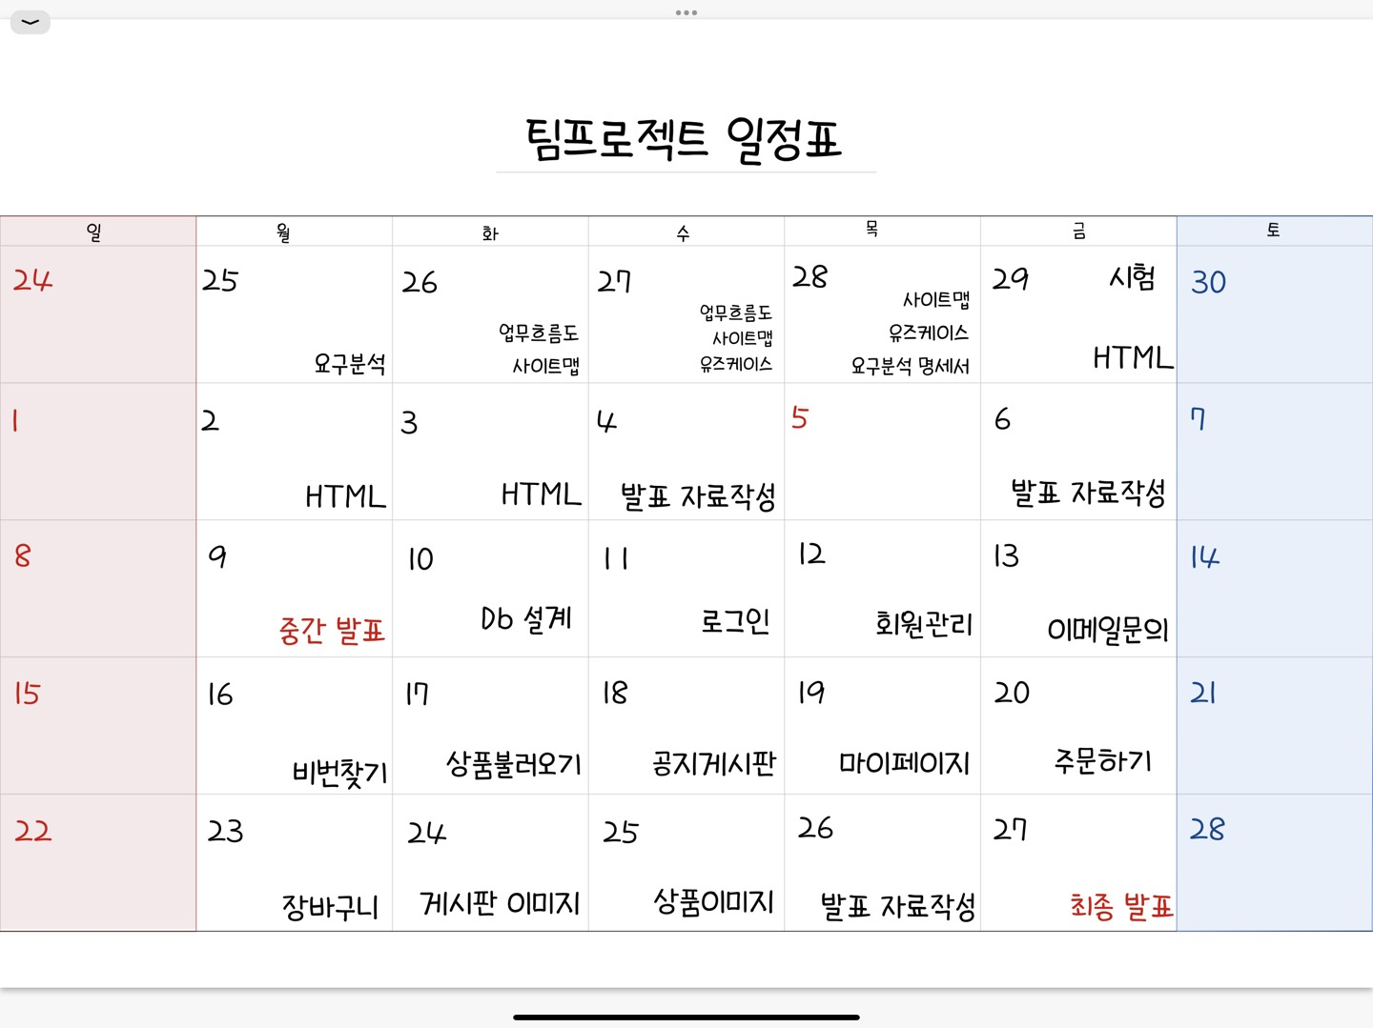
- 개발 일정 관리 -

Slide 8
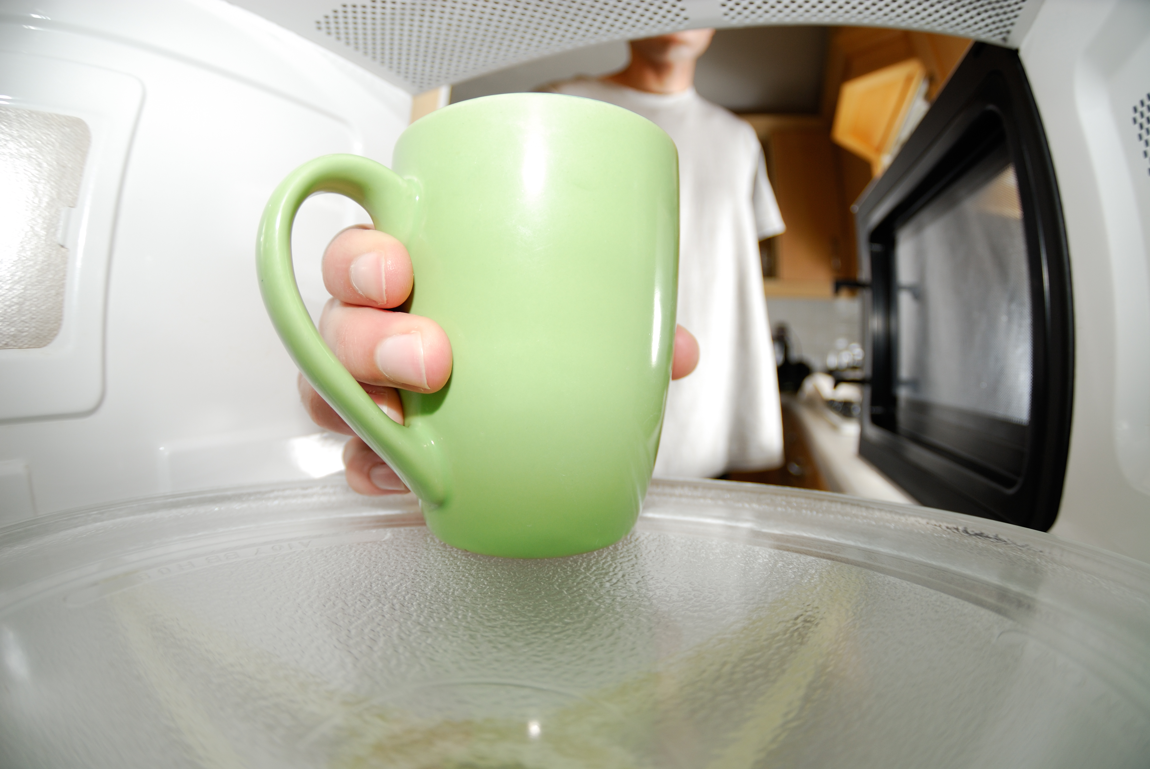








- 전체 시스템 구성도 -
POS, KIOSK, 메타오더, 홈페이지
POS 관리기
DB 서버
KIOSK
메타오더 앱
홈페이지

Slide 9
-유스케이스- 다이어그램

Slide 10
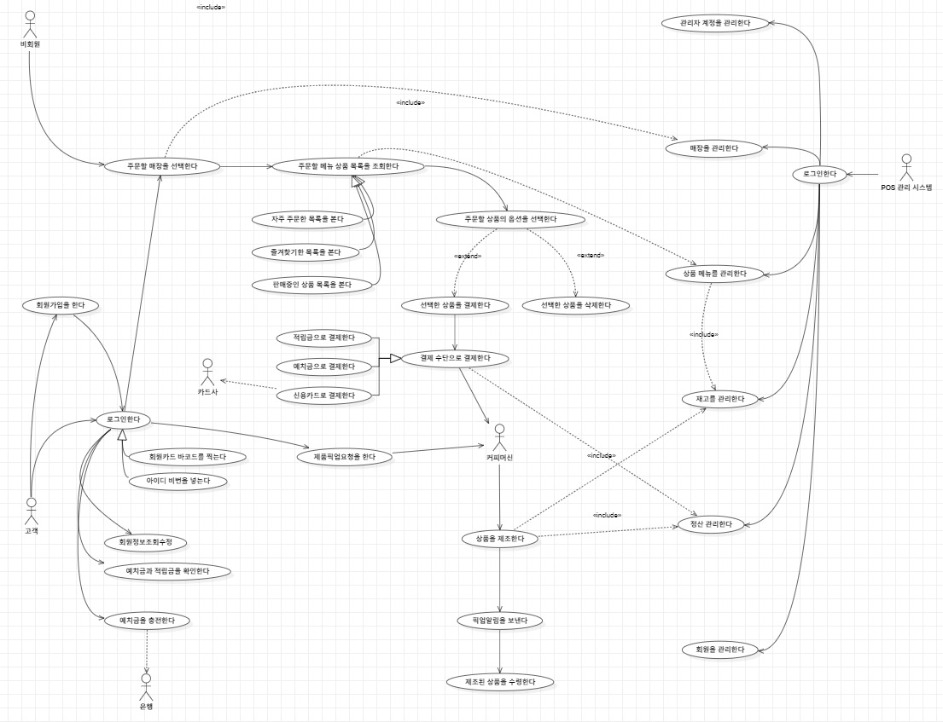
유스케이스
- 전체 시스템 -

Slide 11
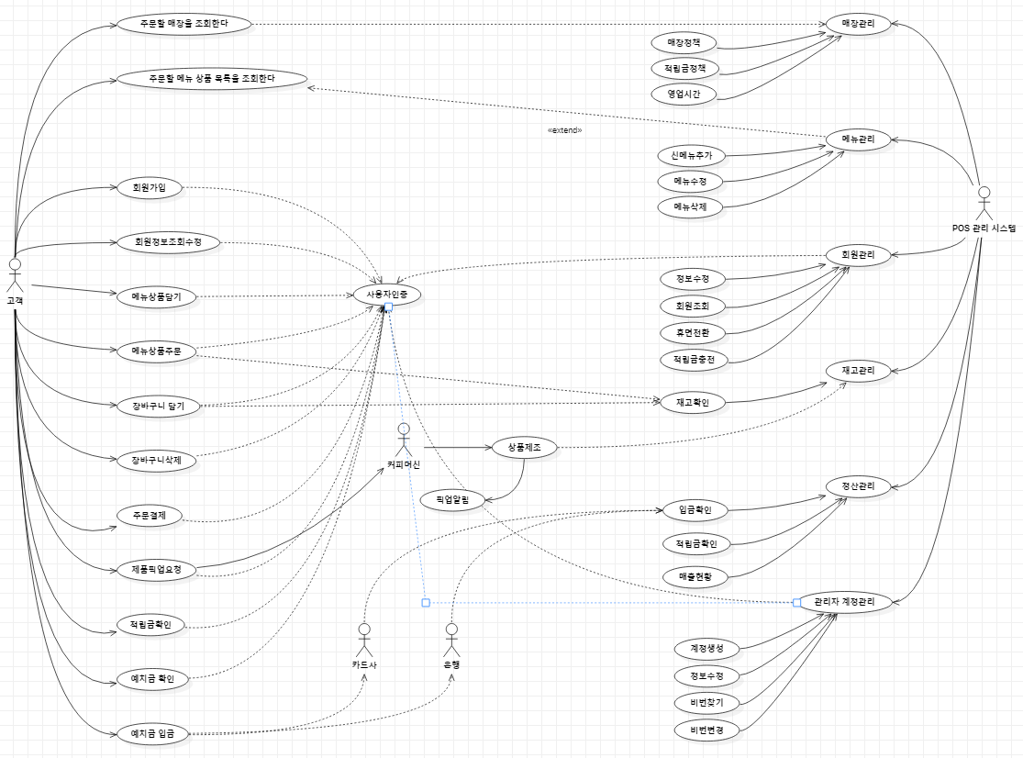
유스케이스
- POS -

Slide 12
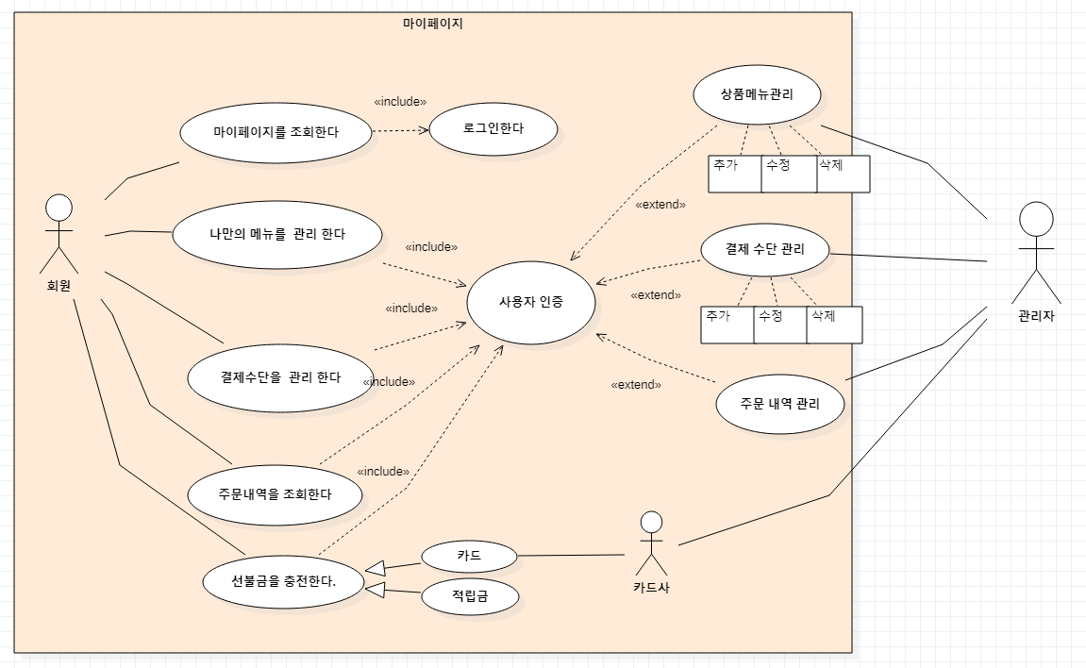
유스케이스
- 홈페이지 -

Slide 13
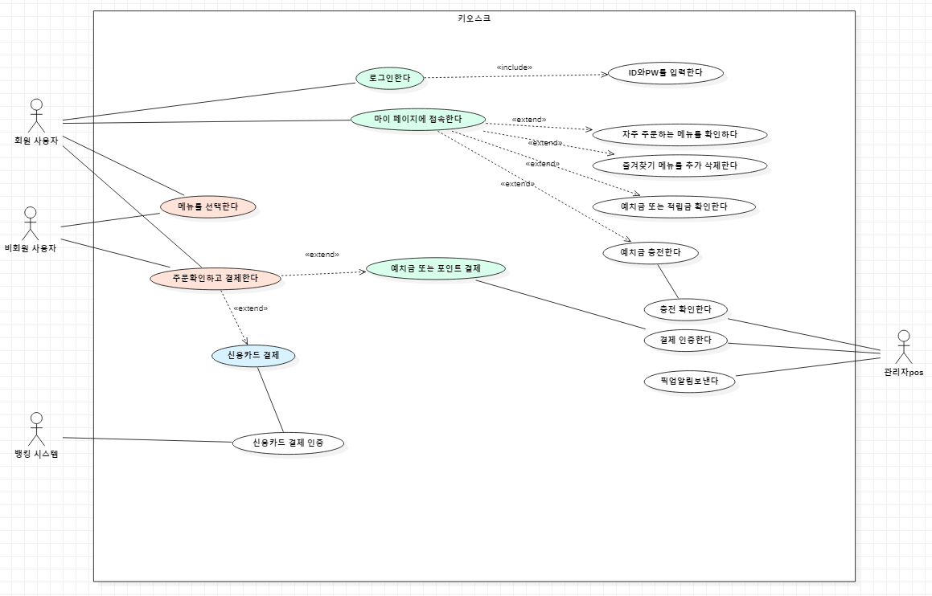
유스케이스
- KIOSK -

Slide 14
-시퀀스- 다이어그램

Slide 15
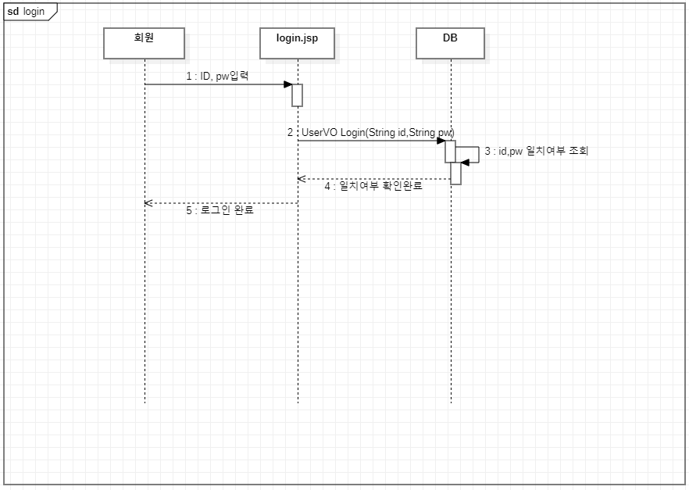
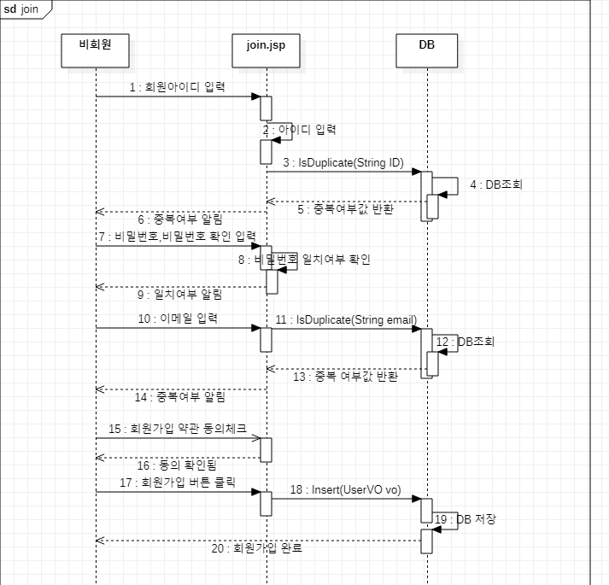
시퀀스 - 기본 공통
로그인 / 가입하기
로그인
가입하기

Slide 16
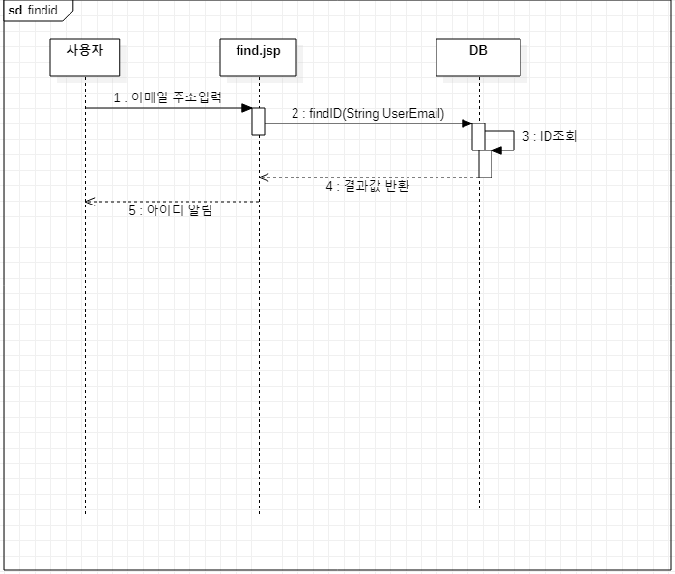
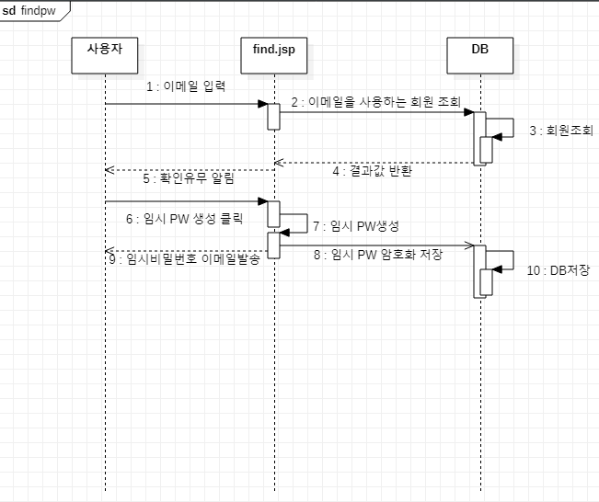
시퀀스 - 기본 공통
ID / PW 찾기
ID찾기
PW 찾기

Slide 17
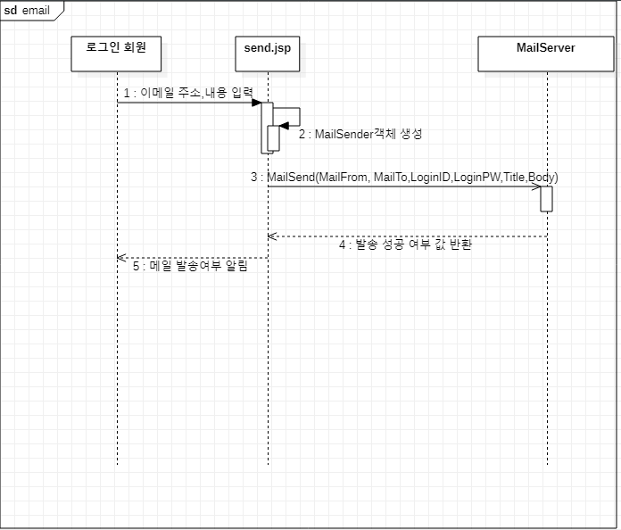
시퀀스 - 기본 공통
이메일 발송
이메일 발송

Slide 18
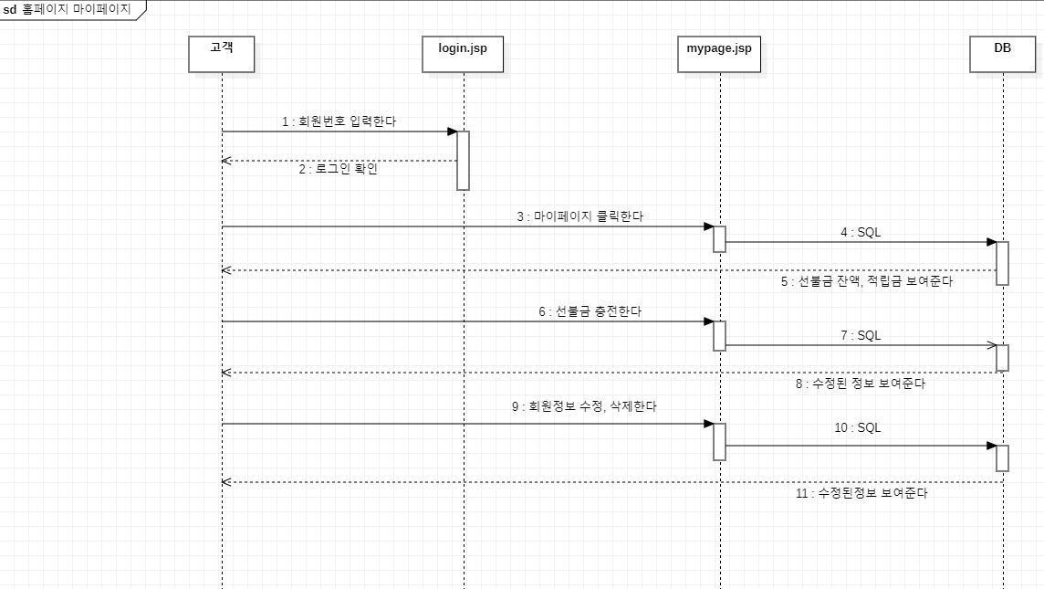
시퀀스 - 홈페이지
마이페이지
마이페이지

Slide 19
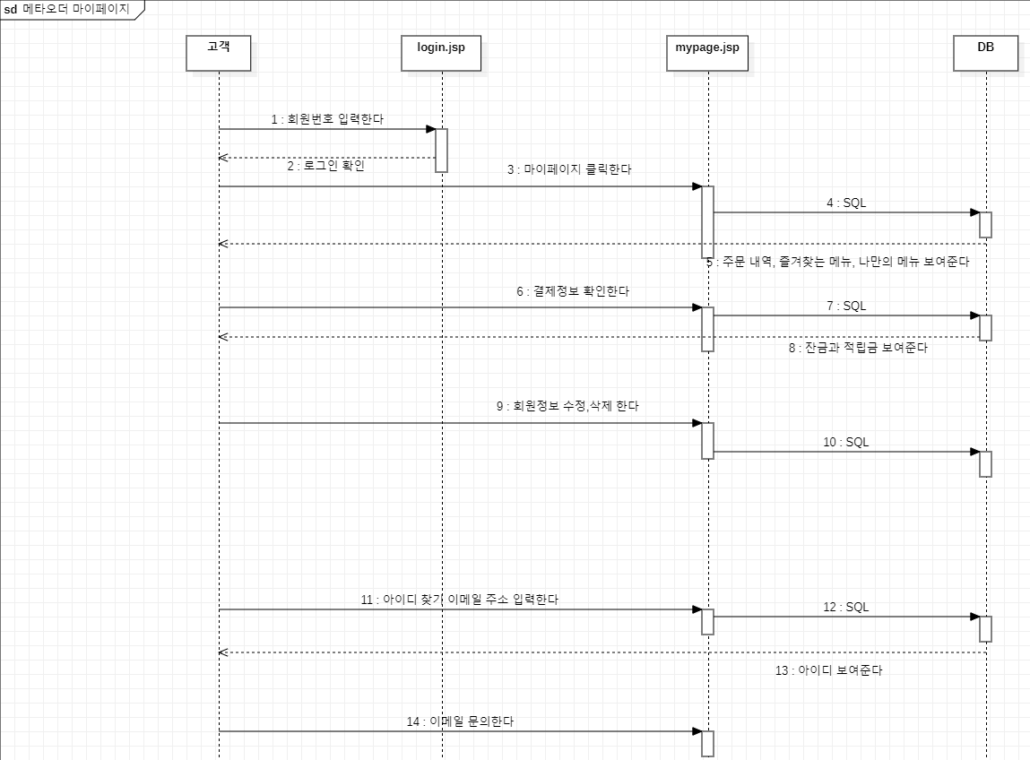
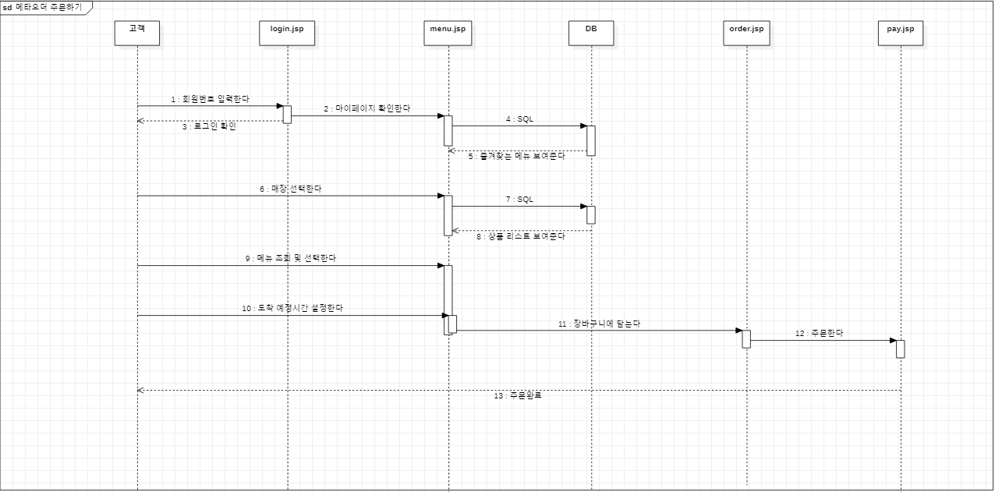
시퀀스 - 메타오더
마이페이지 / 주문하기
마이페이지
주문하기

Slide 20
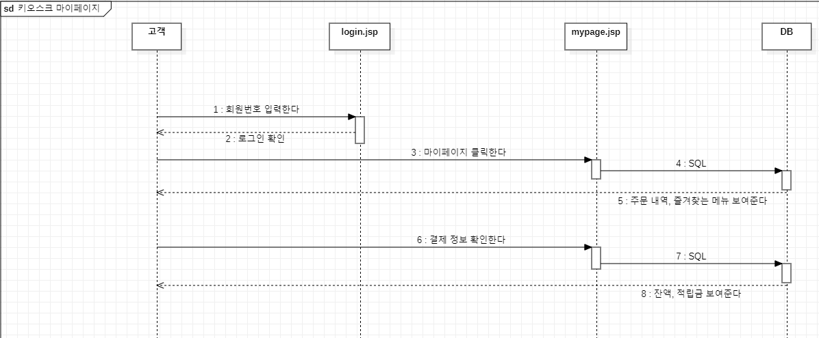
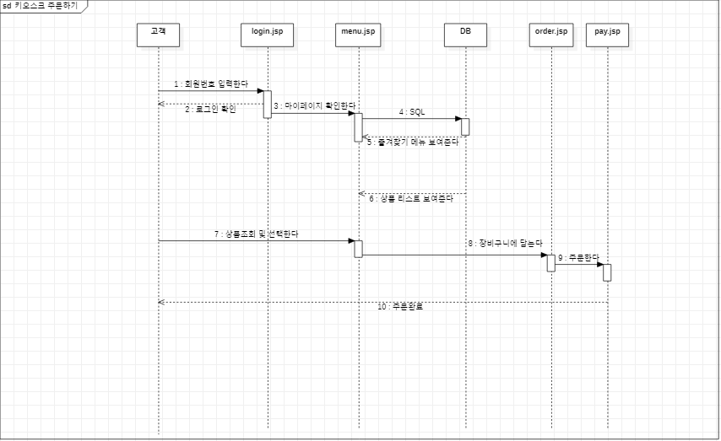
시퀀스 - KIOSK
마이페이지 / 주문하기
마이페이지
주문하기

Slide 21
-클래스- 다이어그램

Slide 22
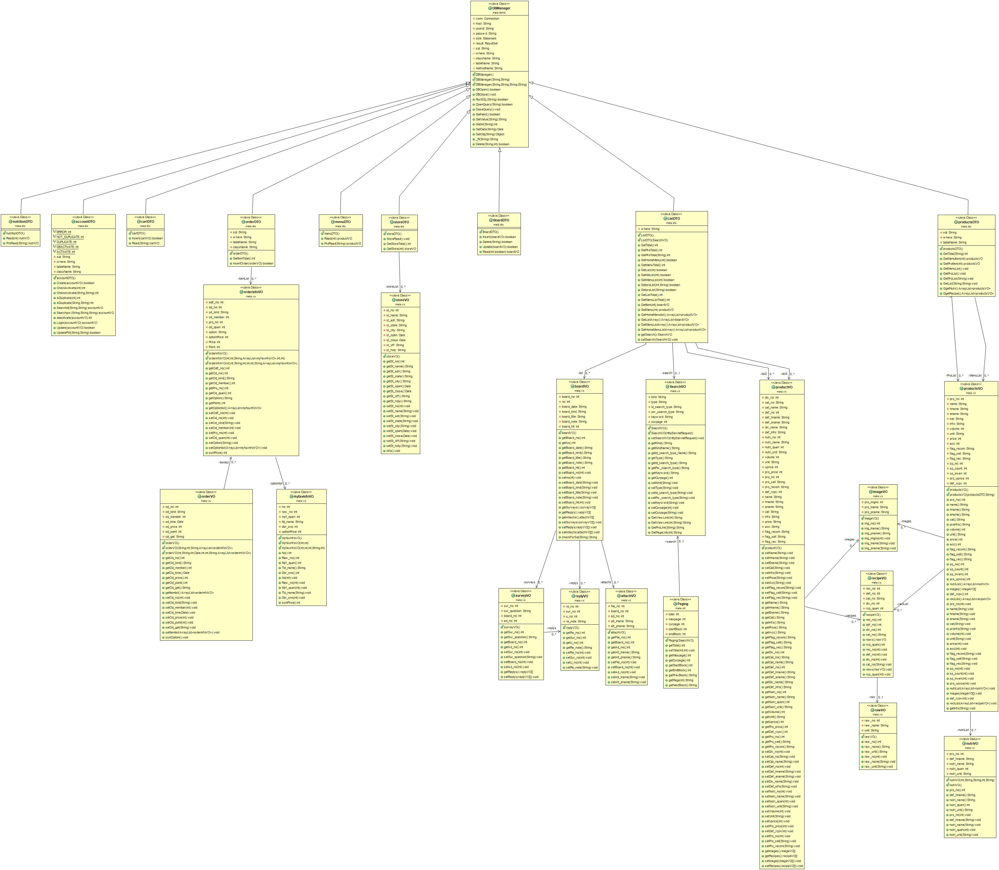
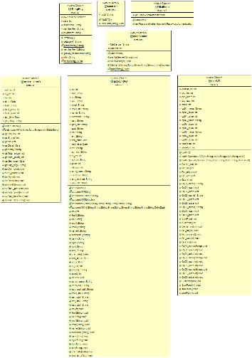
클래스 - 전체 구조
DAO, DTO, VO 구조
● 테이블이 존재하지만 시스템 부분별 jsp와 연관되어 기존 DTO와 연결되지 않은 부분
←
jsp 파일과 직접 연결되어 사용되는 기능(바코드, 메일 전송)및
VO(장바구니, 주문 메뉴, 회원 정보)

Slide 23
DB 설계도 - eXERD

Slide 24
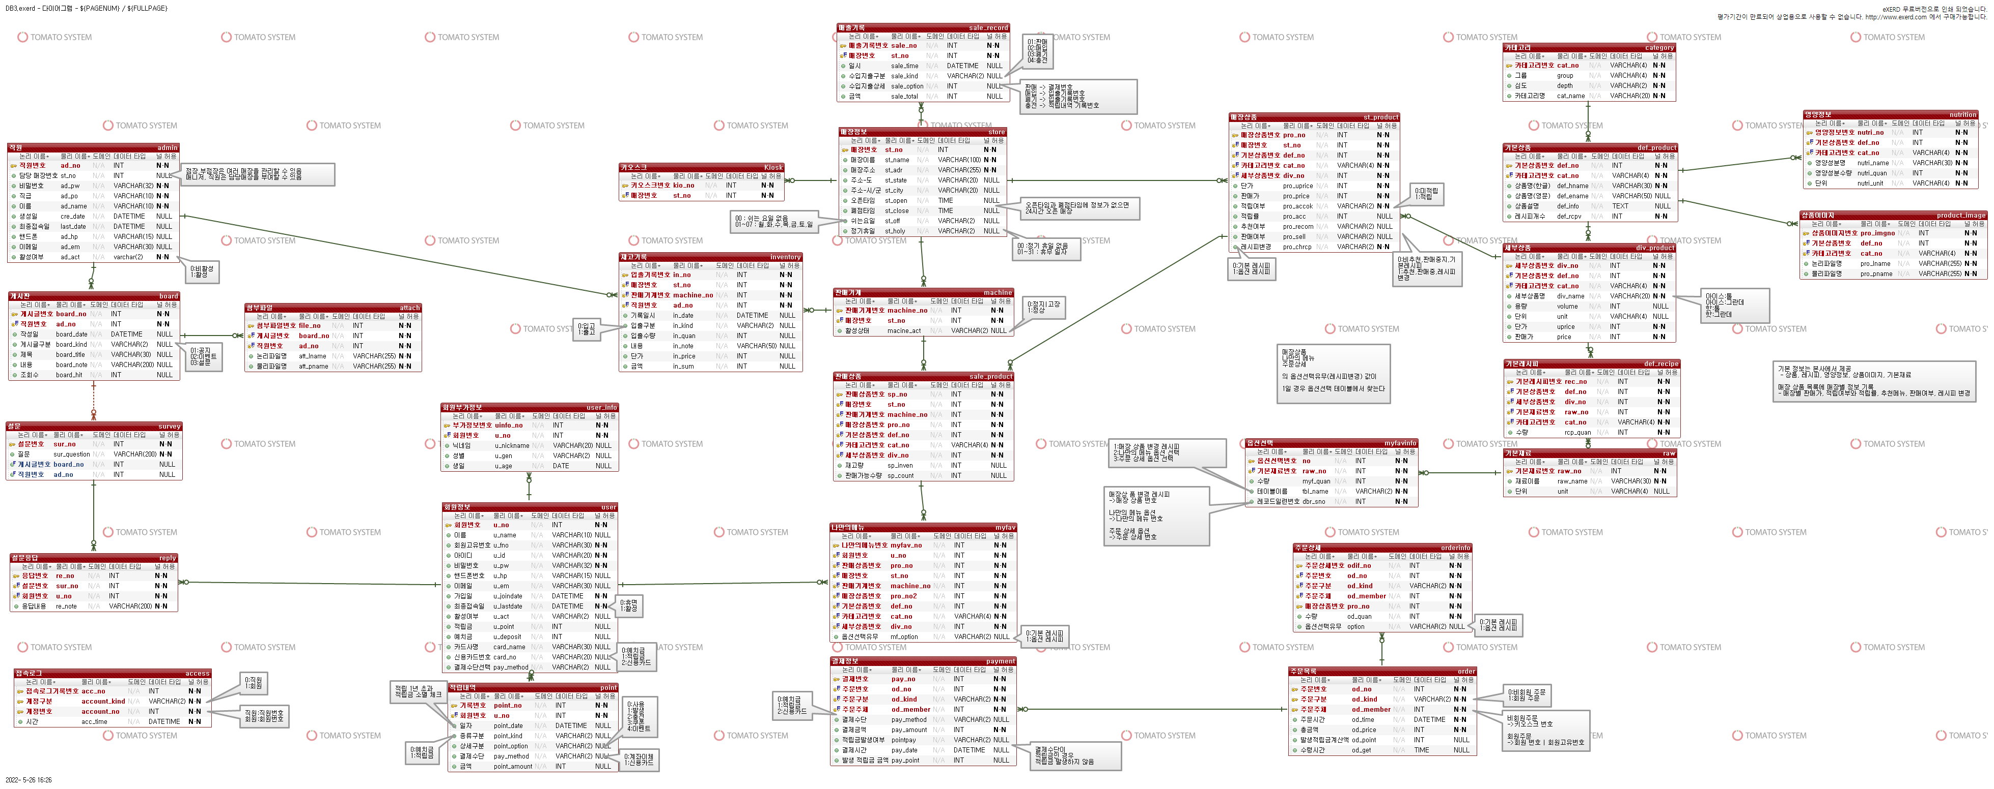
DB 설계 내역
eXERD

Slide 25
기능/개발 구현 일부
(3장씩)

Slide 26
KIOSK
키오스크
메뉴 화면
마이 페이지
로그인
주문하기
음료
사이드 메뉴
자주 주문한 메뉴
즐겨찾는 메뉴
잔액, 적립금
확인
광고/이벤트 배너
회원: 예치금 결제/포인트 결제
비회원: 신용카드 결제

Slide 27
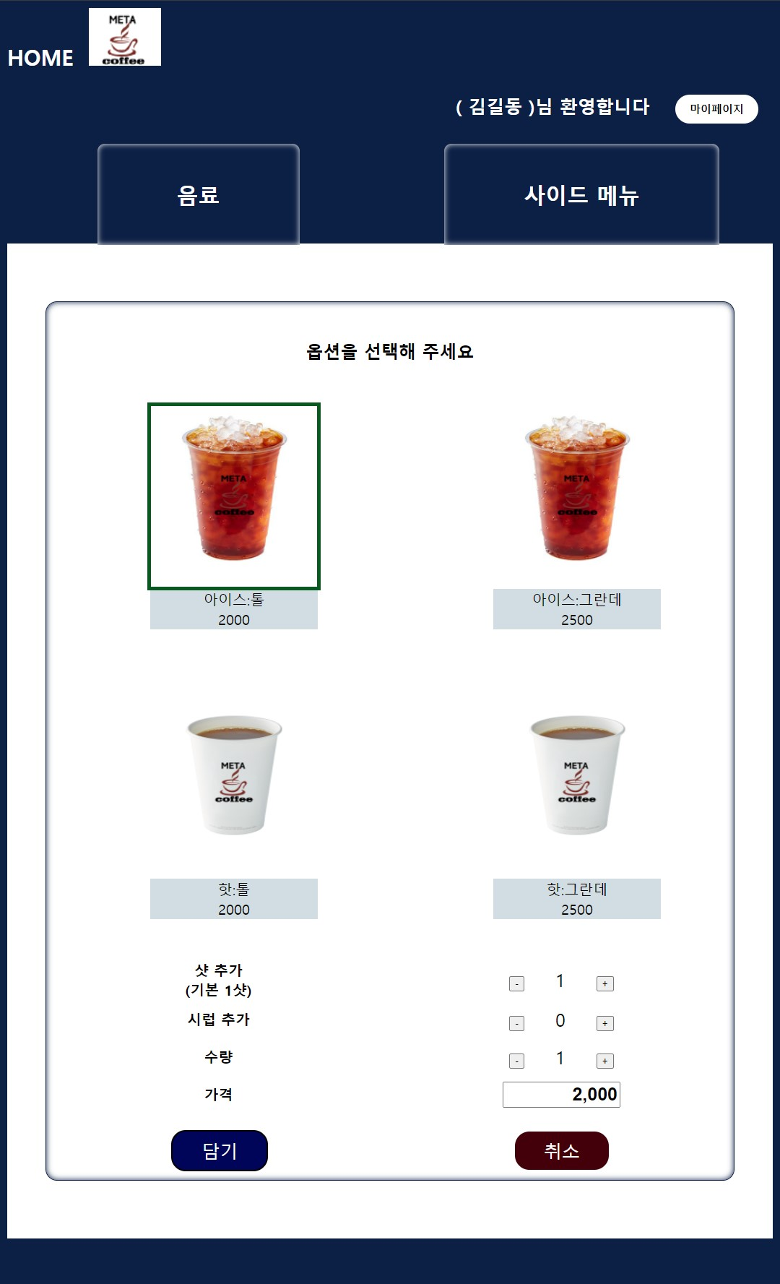
KIOSK

Slide 28
KIOSK

Slide 29
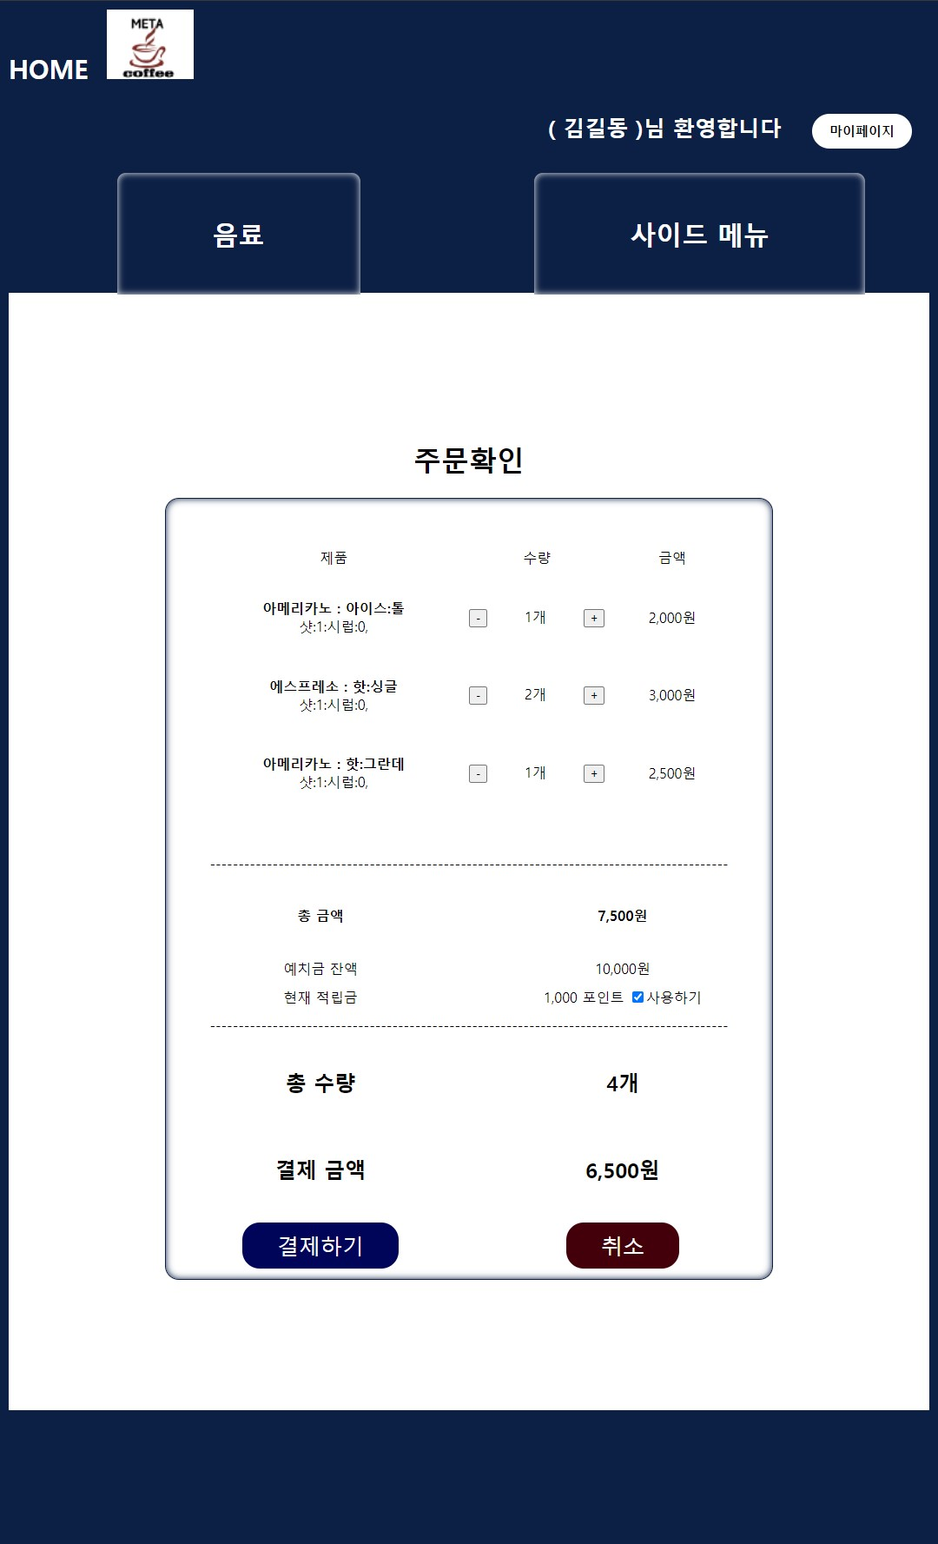
KIOSK

Slide 30
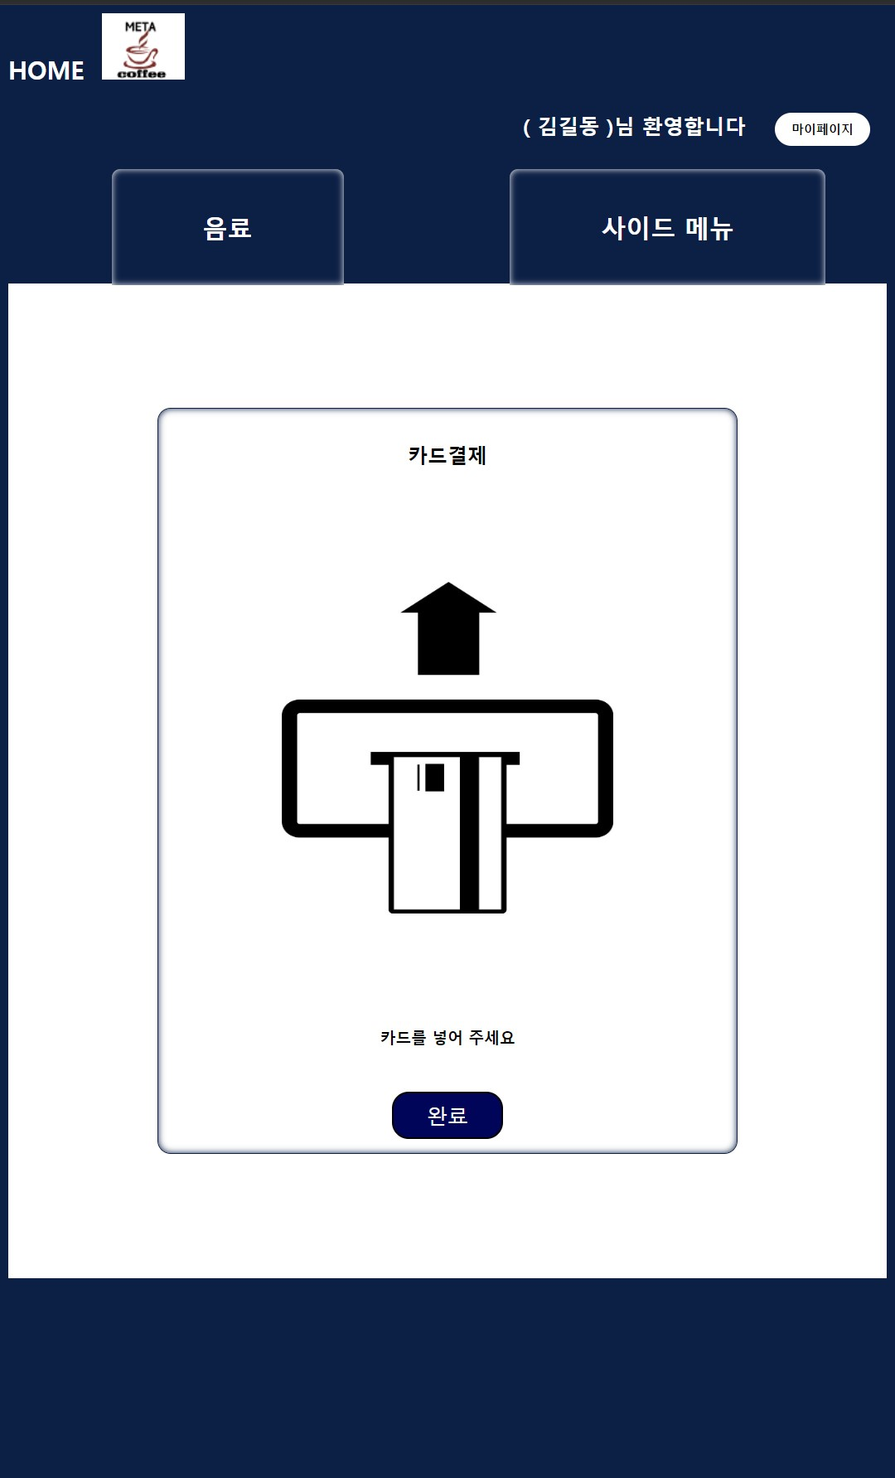
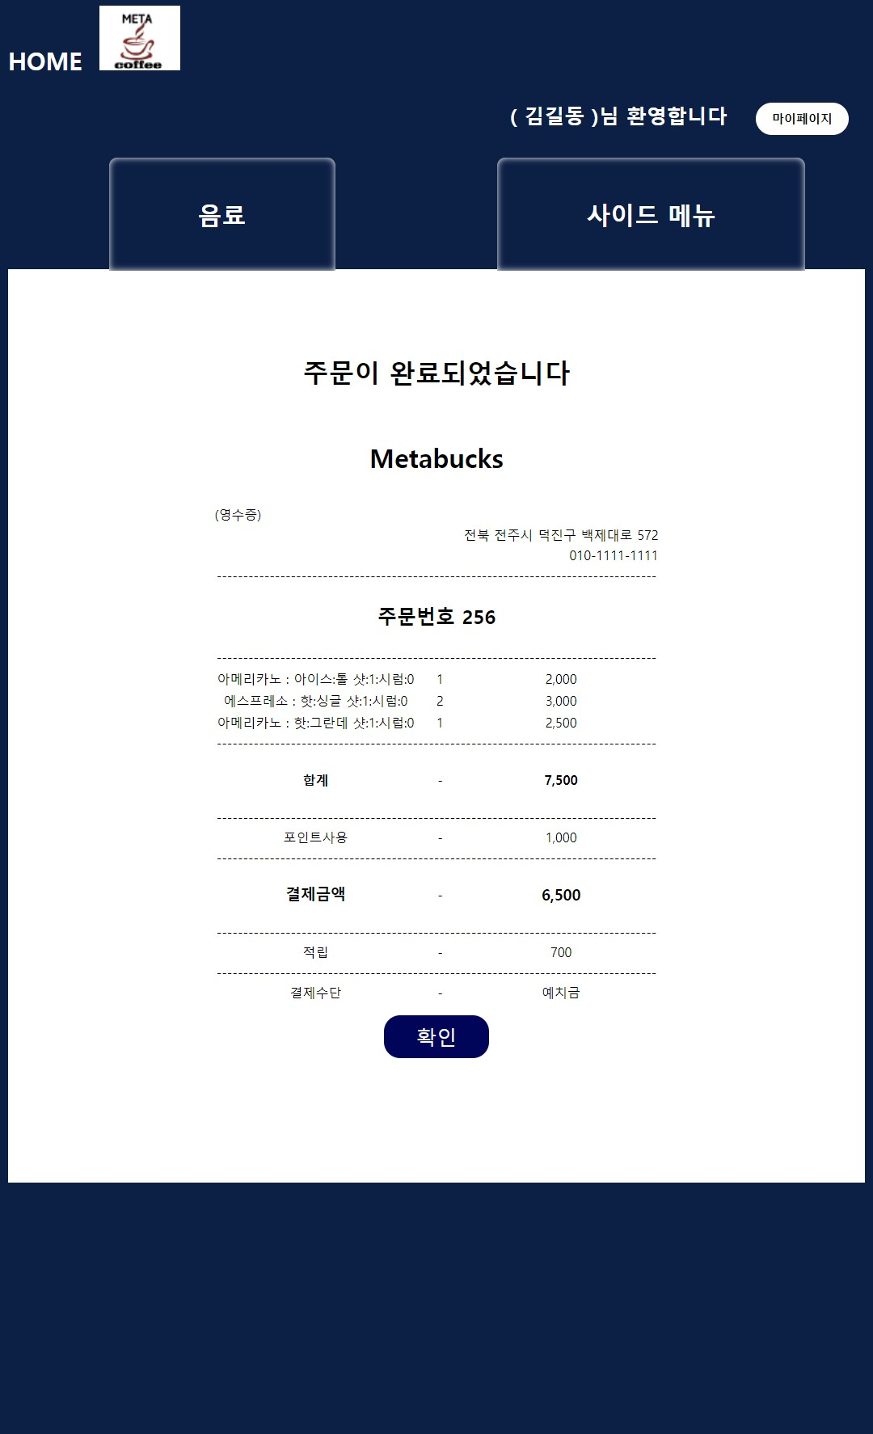
KIOSK

Slide 31
메타 오더
메타오더
메인페이지
결제수단
주문하기
마이페이지
공지사항
카드추가
전체상품
로그인
이벤트
나만의메뉴
아이디/비밀번호찾기
메뉴옵션
나만의메뉴관리
결제수단선택
개인정보관리
장바구니
메뉴옵션
주문내역
영양정보
매장선택
이메일문의

Slide 32
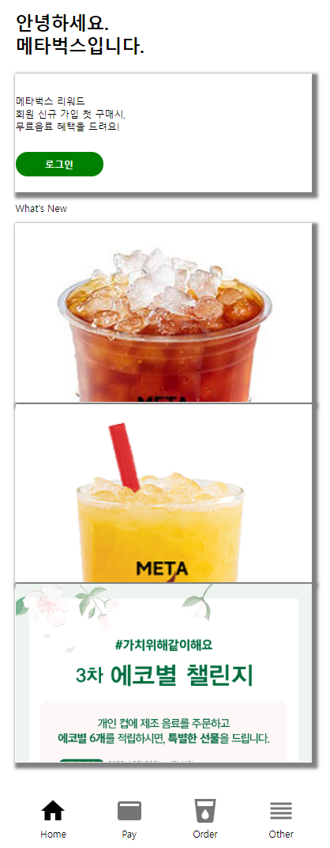
메타 오더

Slide 33
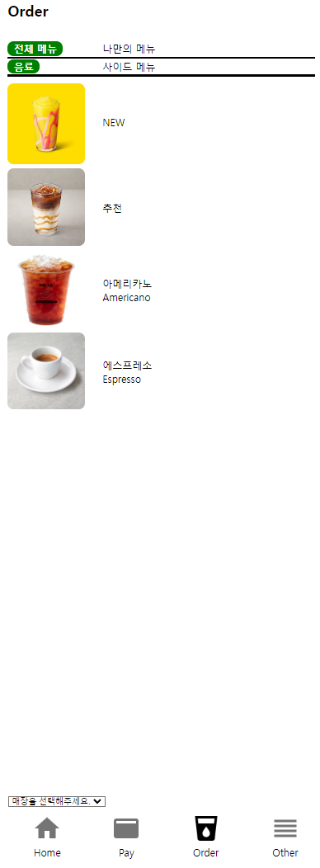
메타 오더

Slide 34
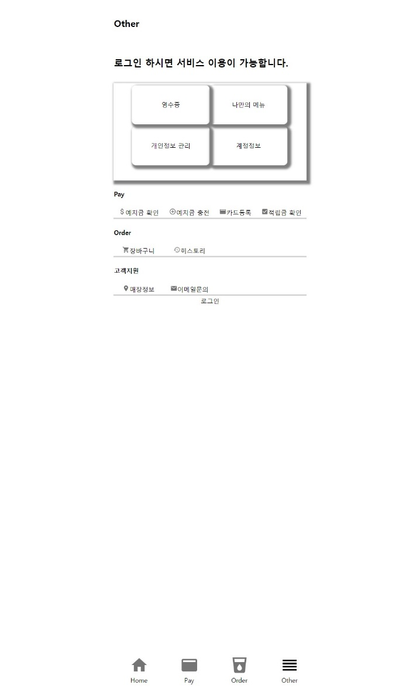
메타 오더

Slide 35
홈페이지
Home
회원인증화면
회원가입
Login
ID/PW찾기
About US
MENU
SHOP
CONTACT
MYPAGE
Brand
메뉴안내
매장위치 안내
Q&A
적립금
COFFEE
나의 선불금
선불금 충전
결제수단 관리
기본정보
정보 수정

Slide 36
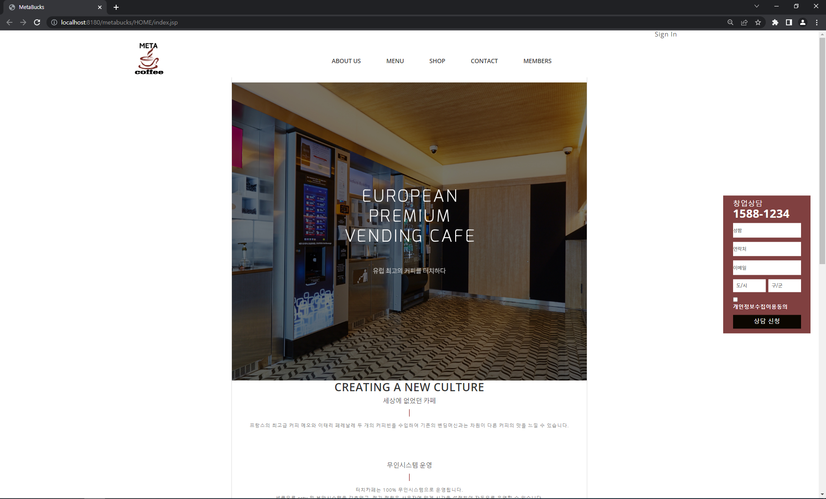
홈페이지

Slide 37
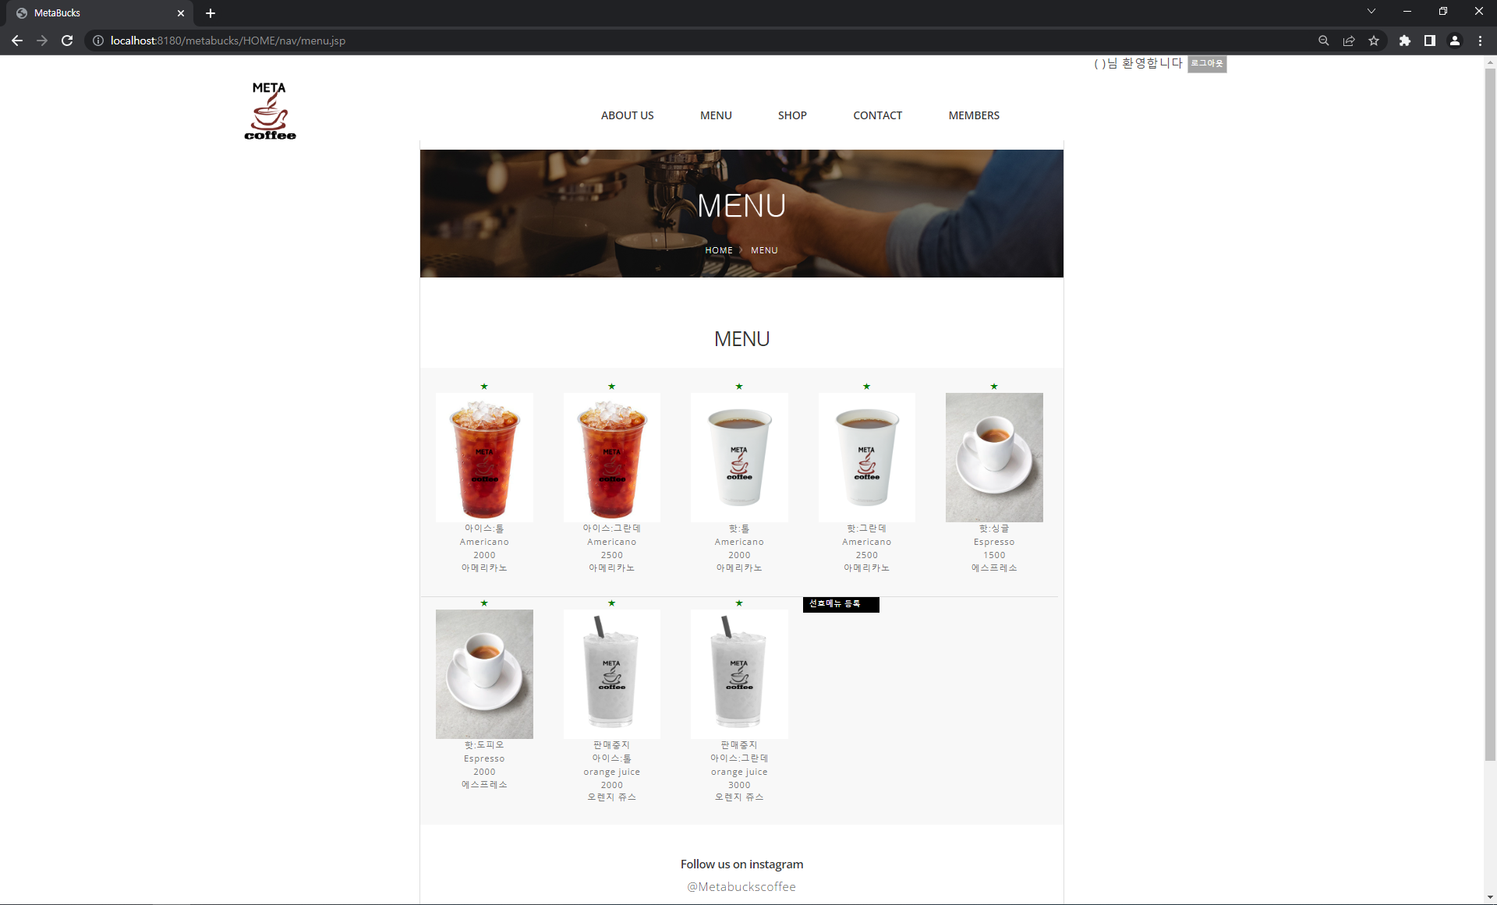
홈페이지

Slide 38
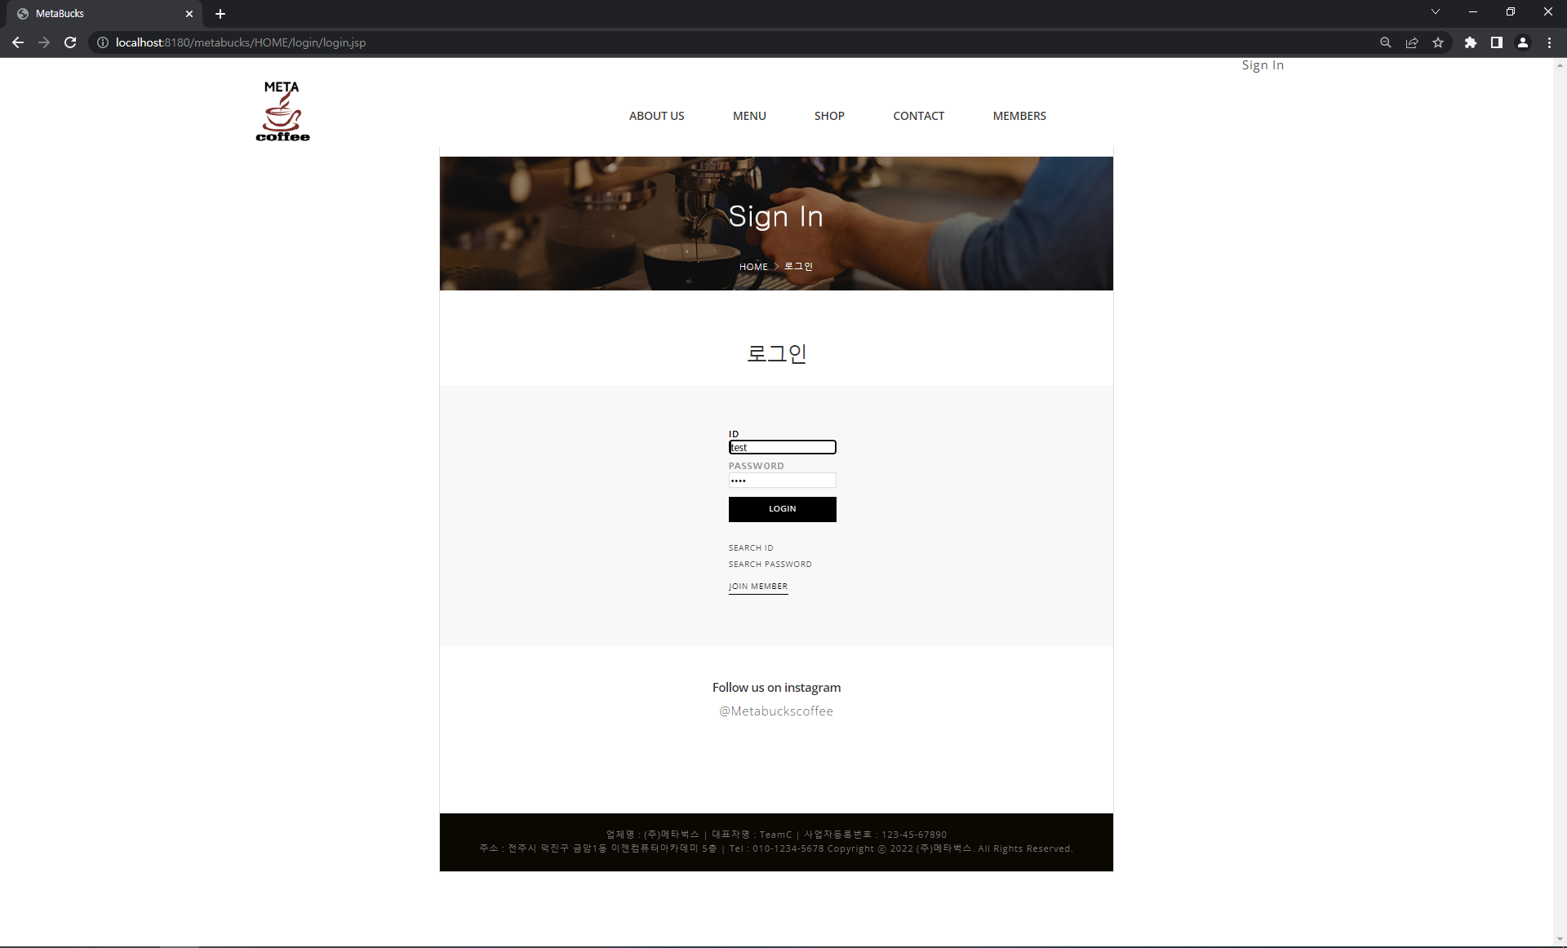
홈페이지

Slide 39
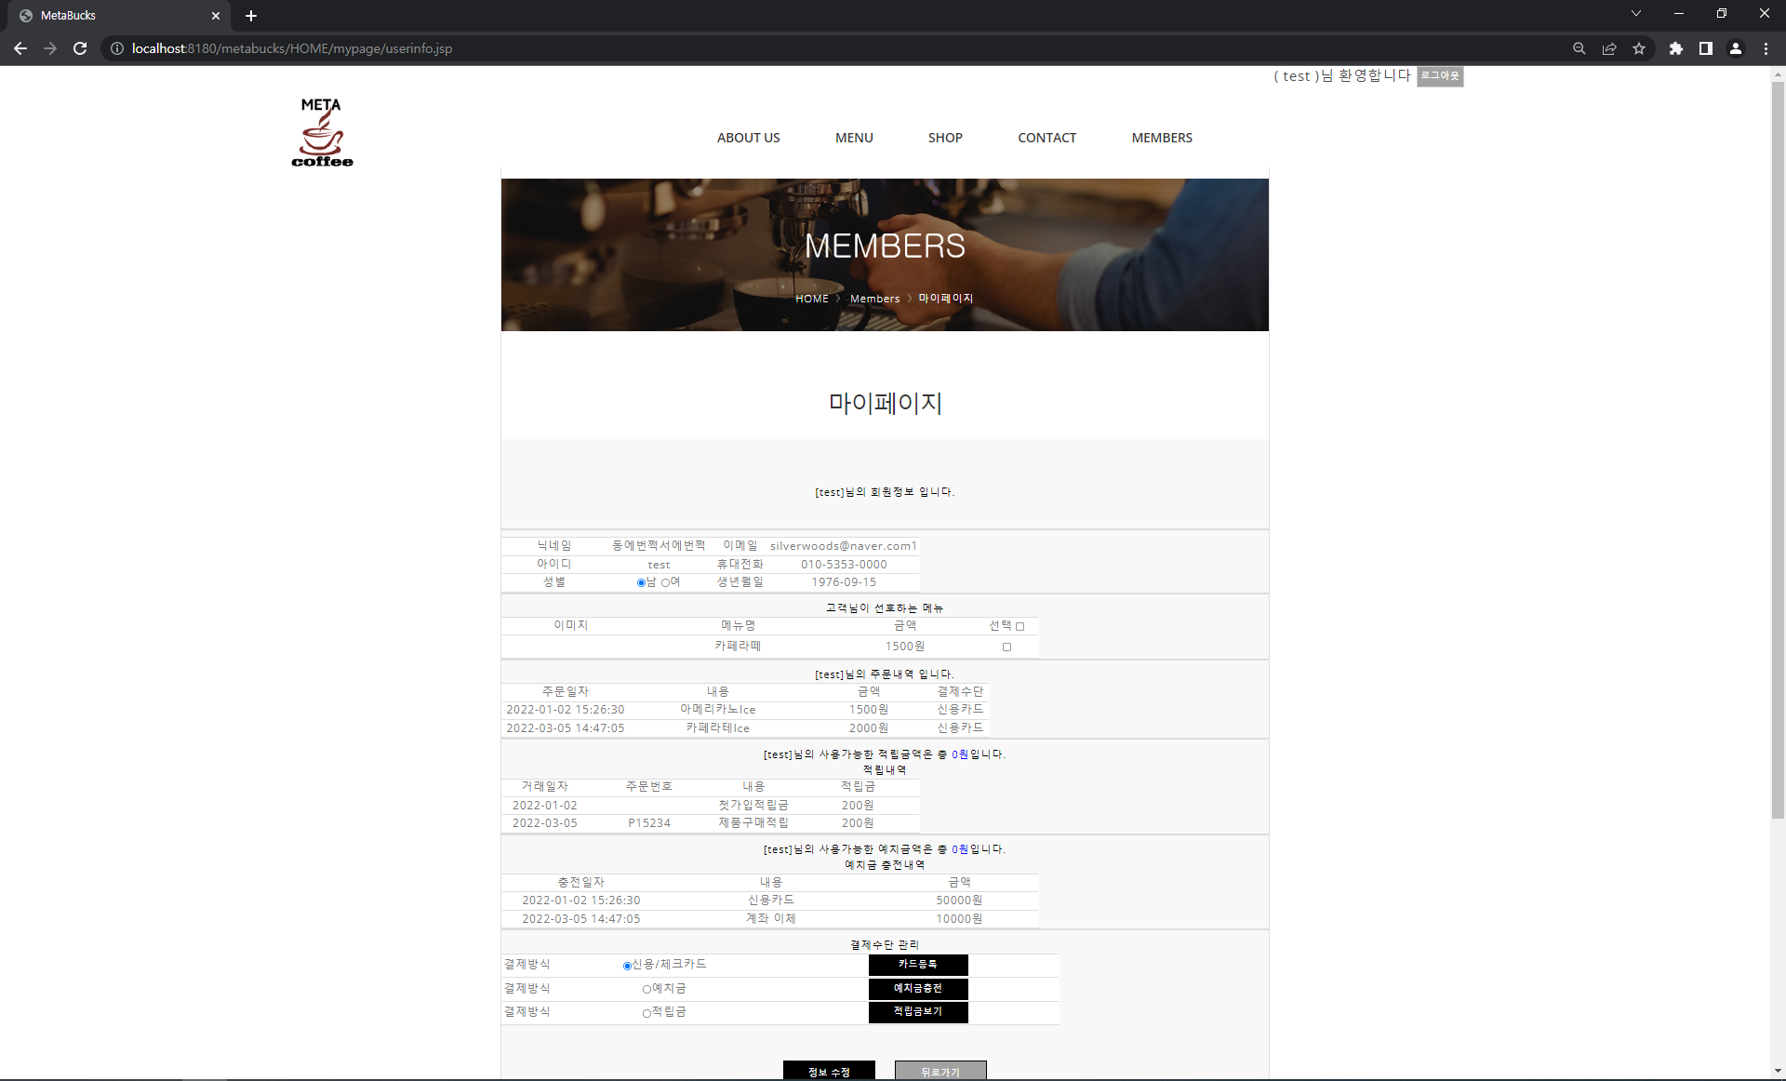
홈페이지

Slide 40
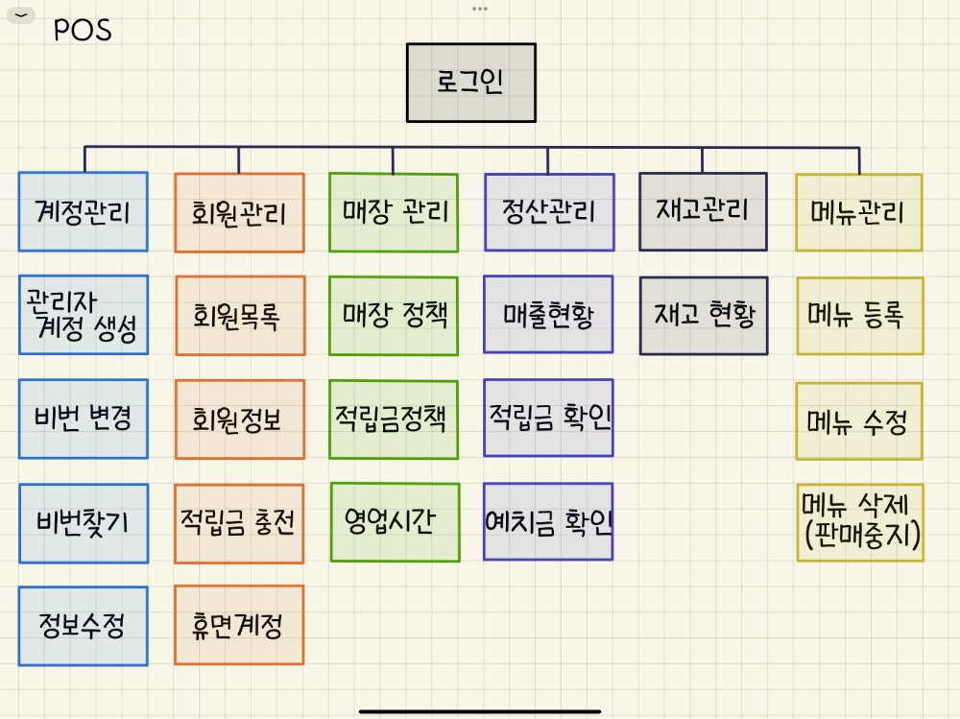
POS

Slide 41
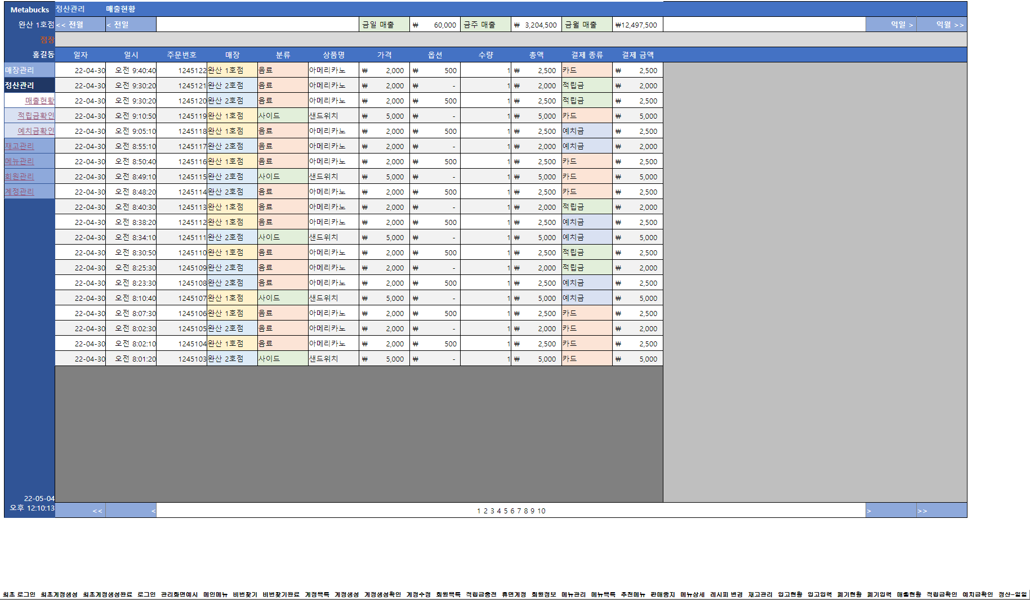
POS

Slide 42
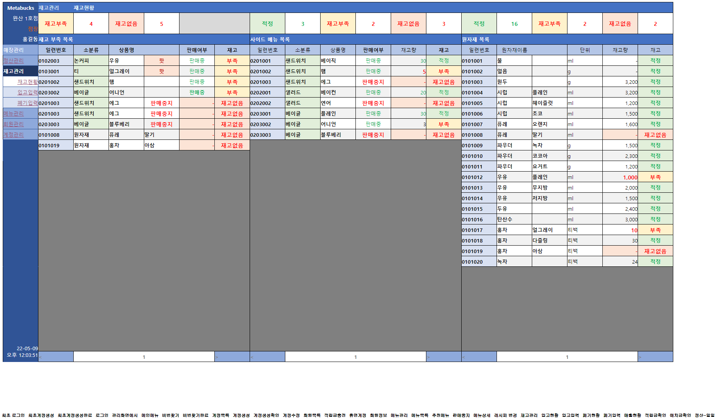
POS

Slide 43
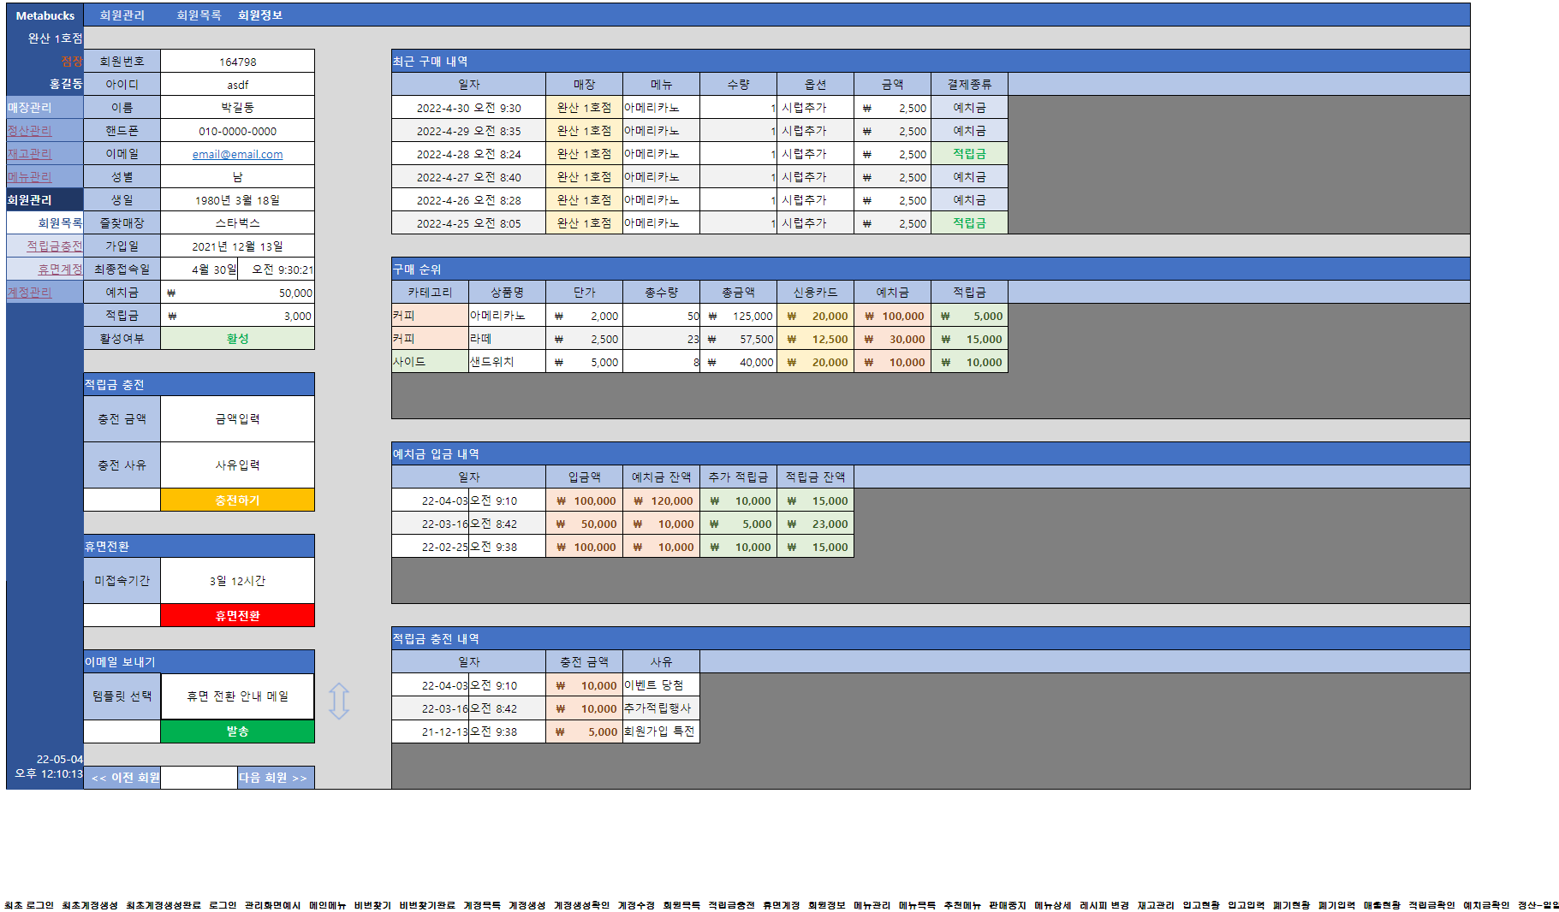
POS

Slide 44
폴더 이미지

Slide 45
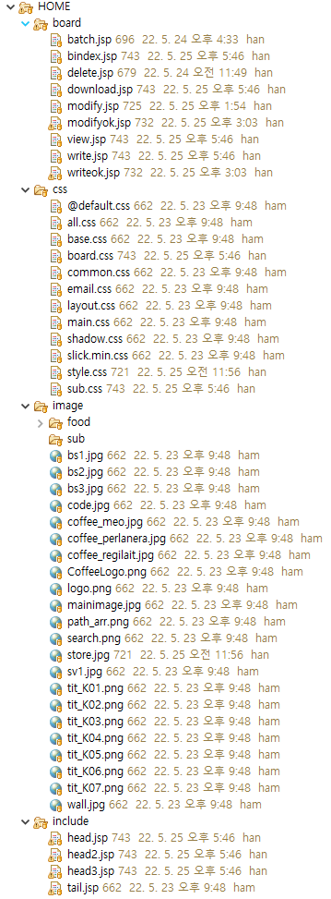
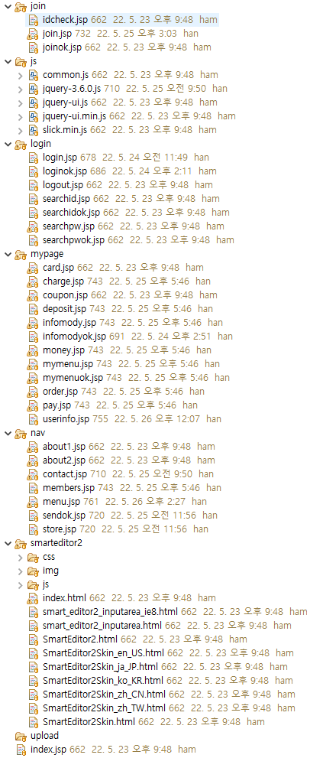
폴더 구조
홈페이지

Slide 46
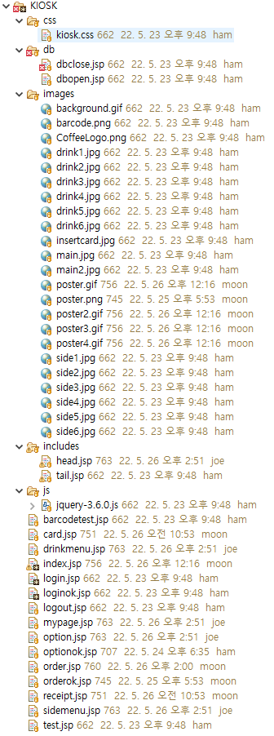
폴더 구조
KIOSK

Slide 47
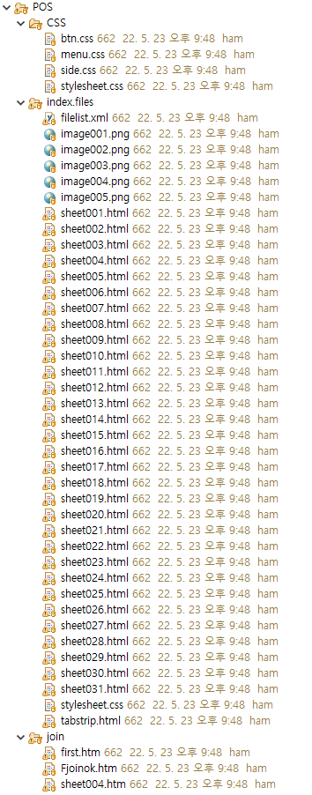
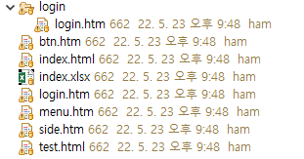
폴더 구조
POS

Slide 48
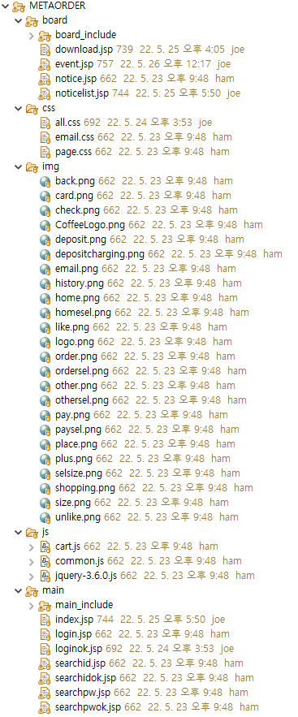
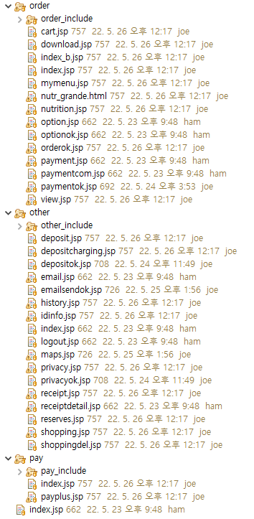
폴더 구조
메타 오더

Slide 49
프로그램 시연

Slide 50

Q&A

Slide 51
THANK YOU

Slide 52
분석 내역 - 시퀀스
마이페이지 - 메타오더
=여기서 멈췄음.=

Slide 53
클래스 - 전체 구조
DAO, DTO, VO 구조

Slide 54
클래스 - 전체 구조
DAO, DTO, VO 구조

Slide 55
클래스 - 전체 구조
DAO, DTO, VO 구조

Slide 56
폴더 구조

Slide 57
폴더 구조

Slide 58
폴더 구조

Slide 59
폴더 구조

Slide 60
클래스 - 전체 구조
DAO, DTO, VO 구조
[
]
]
감사합니다

Slide 61
분석 내역 - 시퀀스
마이페이지 - 메타오더

Slide 62
분석 내역 - 시퀀스
마이페이지 - 메타오더

Slide 63
프로젝트 개발 일정

Slide 64
프로젝트 개발 일정

Slide 65
프로젝트 개발 일정

Slide 66
프로젝트 개발 일정

Slide 67
프로젝트 개발 일정

Slide 68
프로젝트 개발 일정

Slide 69
프로젝트 개발 일정

Slide 70
프로젝트 개발 일정

Slide 71
프로젝트 개발 일정

Slide 72
프로젝트 개발 일정

Slide 73
프로젝트 개발 일정

Slide 74
프로젝트 개발 일정

Slide 75
프로젝트 개발 일정

Slide 76
프로젝트 개발 일정

Slide 77
프로젝트 개발 일정

Slide 78
프로젝트 개발 일정

Slide 79
프로젝트 개발 일정

Slide 80
프로젝트 개발 일정

Slide 81
프로젝트 개발 일정

Slide 82
프로젝트 개발 일정

